Slide 1



Grupo Focal
Agua & Agricultura: estrategias a escala de finca agrícola
Helena Gómez-Macpherson
Experta Coordinadora
INSTITUTO DE AGRICULTURA SOSTENIBLE
RRN Jornadas Grupos Focales, CENCA, 31 mayo 2016

Slide 2




¿Qué son los Grupos Focales de EIP-AGRI?
Enfocados en los desafíos
de la agricultura
Prioridades para innovar
Ideas para Grupos Operacionales
PRÁCTICA
Intercambio de conocimientos prácticos
Necesidades de investigación según usuarios
INVESTI-GACIÓN
Proponer proyectos para probar soluciones

Slide 3
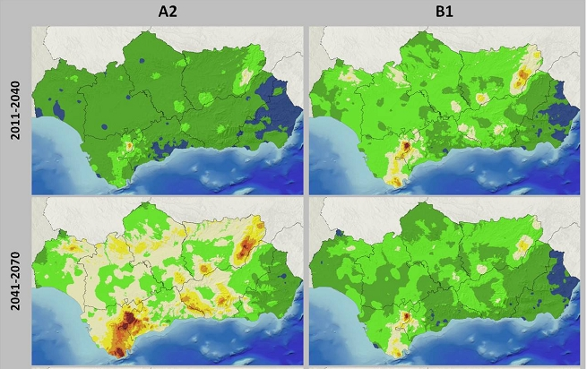

Grupo Focal “Agua & Agricultura”: justificación
Escenarios de cambio climático
Incertidumbre
Mediterráneo: escasez ya existente
↑Tº
↓ lluvia
↑ eventos extremos
Norte Europa:
↓ lluvia estival
↑ lluvia invernal
Lluvia más errática
LIDIAR CON LA ESCASEZ DE AGUA: PREOCUPACIÓN GLOBAL

Slide 4
Pregunta hecha al grupo
Grupo Focal “Agua & Agricultura:
estrategias a escala finca agrícola”
¿Qué estrategias, a escala de finca, ya existen o se pueden desarrollar a corto plazo para enfrentarse a la escasez de agua?

Slide 5
Grupo Focal “Agua & Agricultura”: tareas
Identificar prácticas de manejo y estrategias, actuales y alternativas, para enfrentarse a la escasez de agua
Destacar las prácticas más fáciles de adoptar y sugerir acciones futuras para promoverlas
Identificar barreras generales que dificultan la adopción de las estrategias identificadas
Especificar carencias en cuanto a investigación necesaria y proyectos para innovar que faciliten la adopción

Slide 6
Grupo Focal “Agua & Agricultura: estrategias a escala finca agrícola”
ENFOQUE
  Estrategias a escala finca
  i.e. cambios de manejo del cultivo,
  ganadería & finca ➔
  reducir el impacto de la escasez
  de agua en la productividad de la finca
  Secano y regadío
  NO SE INCLUYE, pero se indican enlaces
  Estrategias a escala molecular o celular y mejora genética
  Estrategias a escalas más allá de la finca (e.g. zona regable, institucional,…)
  Reutilización de aguas urbanas residuales

Slide 7
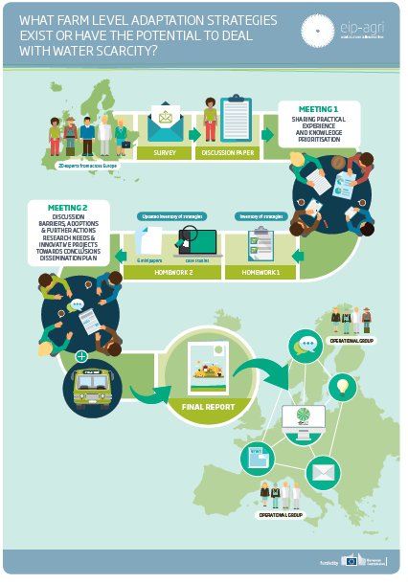
Proceso
Selección de experto y miembros
Encuesta estrategias
Discusión artículo de base
Fiumicino: validar inventario y priorizar
Mini-artículos temáticos
Ciudad Real (y visita de campo): barreras para la adopción, futuras acciones, posibles GOs
Informe final y Difusión
Notes:
The Focus Group consisted of a team of 19 experts from practice, extension and research backgrounds, working in different EU regions (Annex 1). Helena Gómez-Macpherson was appointed as coordinating expert to write a starting paper, to facilitate the technical discussions in the groups, and to assist in reporting tasks. The starting paper helped to establish a common understanding about the purpose of the Focus Group, provided the background on water functions and paths at crop and farm level, presented the state of the art of adaptive strategies at farm level for reducing the impact of water scarcity on farm productivity, taking in consideration on-line contributions of Focus Group members, and identified key questions for discussion at the first meeting. The first meeting (Fiumicino, Italy; 25-26 June 2015) addressed the first five tasks. Members focused in identifying and describing strategies or practices to deal with water scarcity. During these discussions it came out that many of these options are not ready to be adopted straight away because of technical, economic, environmental or regulatory limitations. Topics for mini papers were selected for deepening in key questions around these strategies and limitations. These mini papers were prepared by the Focus Group members between the first and second meetings.
The second meeting (Ciudad Real, Spain; 4-5 November 2015) addressed the last four tasks, which were concerned mostly with improving adoption and identifying Operational Groups and research needs. During the second meeting, a field visit was organised to “Misión Posible” project in Daimiel. The main purpose was to meet project leaders, stakeholders engaged in water management in the Daimiel Water Users Association and farmers, to discuss constraints on adopting new strategies and how to lift these barriers.

Slide 8
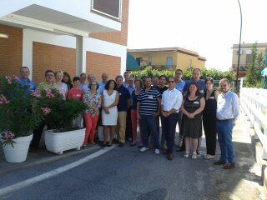
Grupo Focal “Agua & Agricultura:
estrategias a escala finca agrícola”
Convocatoria → 19 miembros
(científicos, agricultores, técnicos)
Alemania 1T; 1C
Bélgica 1T/A
España 2C; 1T
Grecia 1C/A; 1C/T
Holanda 1C
Hungría 1C/A
Italia 2C; 1C/T
Lituania 1T
Polonia 1T
Portugal 1T
Reino Unido 2T
Suecia 1T
A Agudelo, D Intrigliolo, J Girona
Junio 2015 – Abril 2016 (pendiente de visto bueno)
Notes:
The EIP Focus Group on Water and Agriculture brought together 19 experts from practice, extension and research backgrounds, working in different EU regions (Annex 1). They started their work in June 2015 and delivered their report in March 2016.

Slide 9
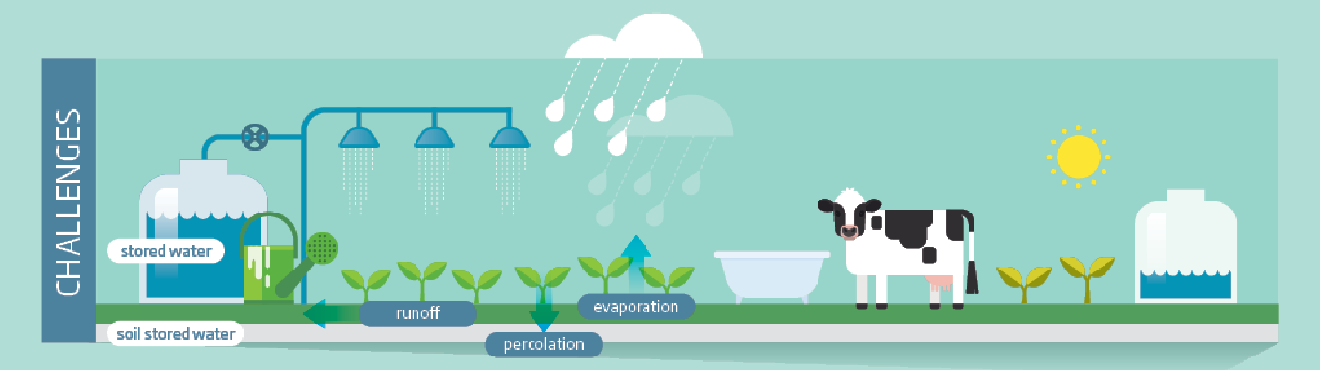
Grupo Focal “Agua & Agricultura”: inventario ¿qué hay disponible?
Identificar practicas de manejo y estrategias para aumentar:
el agua disponible para cultivos y ganado
(⬇pérdidas; ⬆agua almacenada en suelo y finca)
el uso eficiente de ese agua, incluida la de riego
la resiliencia de la finca en situaciones de escasez de agua

Slide 10
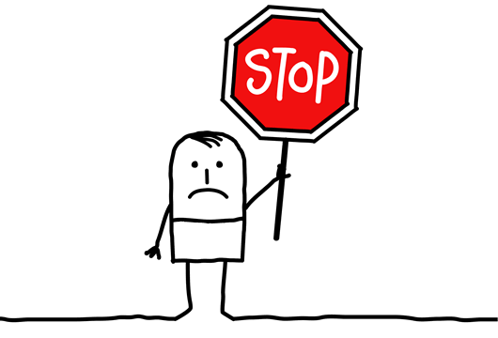
1) ¿Qué estrategias, a escala finca,
pueden aumentar el agua disponible?
¿Cómo reducir las pérdidas?
Agricultura de conservación
Cubrir el suelo pronto
↑ i (P) ↓E,R
Subsolado si suela de labor
Aterrazamiento
↑ i (P) ↓R
Control de malas hierbas
efectivo
↑ϴs
i
R
E
ϴs
1- Click on the ‘Edit’ label
P

Slide 11
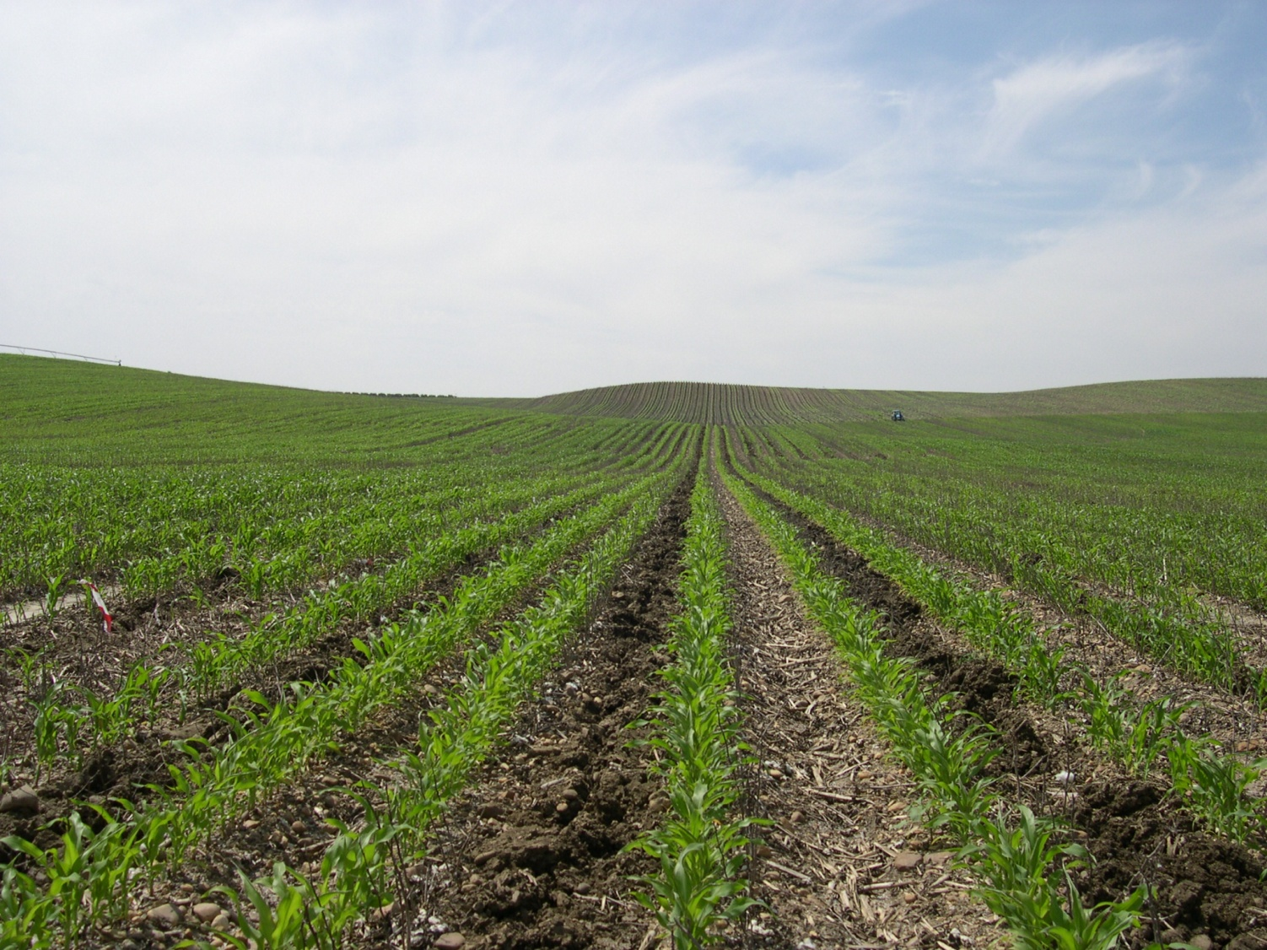
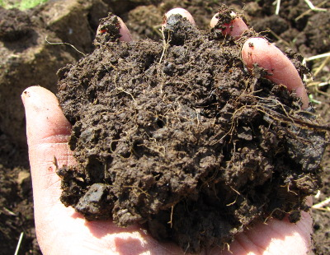
1) ¿Qué estrategias, a escala finca,
pueden aumentar el agua disponible?
¿Cómo aumentar la capacidad del suelo de almacenar agua y mejorar el acceso?
↑ materia orgánica del suelo
(←AC; mantener residuos; aporte orgánico)
↑ capacidad
Reducir compactación
(← trafico controlado; ruedas alta flotación)
↑ acceso

Slide 12
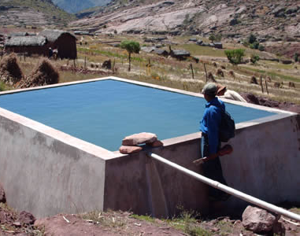
1) ¿Qué estrategias, a escala finca,
pueden aumentar el agua disponible?
¿Cómo aumentar el agua almacenada en finca para riego y el ganado?
Cosecha de agua de tejados
Charcas
Tratamiento de agua residual de la finca
Control del nivel de drenaje
Buen mantenimiento o renovación de sistema de riego
↑ Soil organic matter (←CA)
Hydrogel
↑ capacity

Slide 13
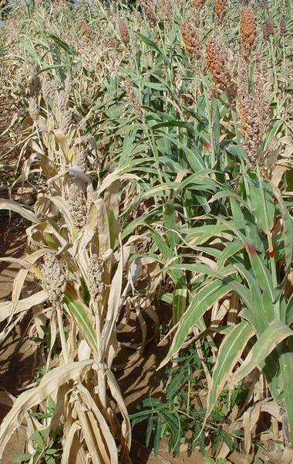
2) ¿Qué estrategias, a escala finca, pueden
mejorar el uso eficiente del agua?
¿Qué cultivos/cultivares resultan en mayor productividad del agua?
Cultivares mejorados
∼“stay-green” en sorgo
∼ corto intervalo antesis-a-sedas
en maiz
Habilidad de enraizamiento
profundo de cultivares y
patrones

Slide 14
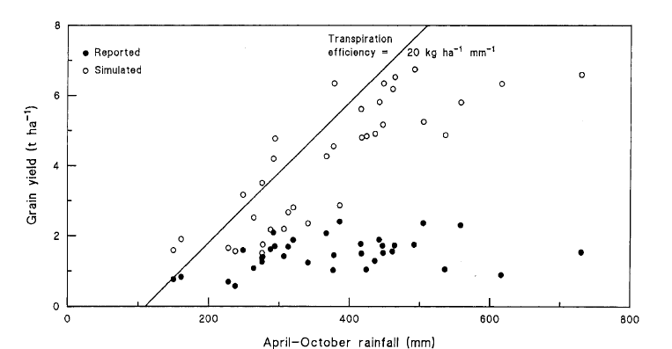
2) ¿Qué estrategias, a escala finca, pueden
mejorar el uso eficiente del agua?
¿Cómo usar el agua disponible más eficientemente?
Entendiendo y reduciendo la brecha de rendimiento:
OTRAS LIMITATIONES NO DEBIDAS AL AGUA
  mejorar el manejo con
  sistema de toma de
  decisiones (DSS)
  rotación de cultivos
  fertirrigation
  rehabilitación del suelo
(Angus and van Herwaarden, 2001)

Slide 15
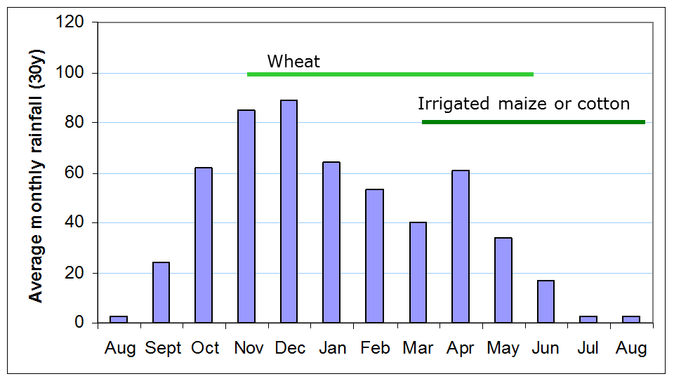
2) ¿Qué estrategias, a escala finca, pueden
mejorar el uso eficiente del agua?
¿Cómo usar el agua disponible más eficientemente?
Produciendo el cultivo cuando la demanda de
agua es menor
  coincidir con la lluvia
  orientación de hileras
  malla de sombreo
  caolín

Slide 16
2) ¿Qué estrategias, a escala finca, pueden
mejorar el uso eficiente del agua?
¿Cómo mejorar la eficiencia del riego?
SELECCIÓN DEL SISTEMA DE RIEGO
Por inundación + laser
Aspersión
Goteo
Enterrado
Uniformidad
Agua a la demanda vs turnos
Mantenimiento
Consumo de energía
Coste
PROGRAMACIÓN DE RIEGO
riego de precisión ayudado por
teledetección o sensores en suelo
riego suplementario
riego deficitario regulado
riego variable
Agua a la demanda
Coste vs ahorro?
Complejidad / autonomía?
Riesgos?

Slide 17
3) ¿Cómo mejorar la resiliencia de la finca
en situaciones de escasez de agua?
Diversificación de cultivos en la finca y
en la parcela
Medidas de retención de agua
aprovechando el paisaje
Participación del agricultor en redes y
cooperativas

Slide 18
Nuevos desarrollos
Determinar referencias locales de la productividad del agua bajo buenas prácticas agronómicas para poder compararse
Cultivos de primavera menos sensibles a bajas temperaturas para adelantar la siembra y cultivar en invierno
Productos para retener agua en el suelo (e.g. hidrogel)
Programación de riegos: nuevos sensores de suelo o planta; calibración de modelos en condiciones locales y modelos compatibles con teledetección y servicios on-line.
Construir humedales en la finca
Nuevas soluciones para mejorar el reciclado de agua en finca y usar agua con algo de salinidad
Efectos a otras escalas (e.g. cuenca)

Slide 19
Factores generales y barreras que limitan la adopción de estrategias
Falta de
  costes-beneficios asociados a la adopción de la estrategia
  evaluación clara del impacto en la conservación de agua
  referencias locales de productividad del agua para comparar
  Resultados a largo plazo y efectos ambientales de las estrategias en condiciones locales
Débil o Falta de
  Apoyo institucional para la formación, asesoría técnica o investigación práctica son elementos claves en la adopción
  Confianza de los agricultores en los asesores
Gran parte de la investigación pública en ciencias agrarias está centrada en temas publicables más que en temas prácticos

Slide 20
¿Cómo facilitar la adopción?
Describir los beneficios de forma transparente
Pensar y actuar juntos
“Ver es creer”
Usar herramientas “amigables”
Implementar políticas efectivas (y evaluarlas)
¡Pensar de otra manera!
Notes:
Describir los beneficios de forma transparente
in water conservation and in economic and/or environmental terms, in the short & long term
Pensar y actuar juntos
knowledge exchange among all actors
applied on farm research to fine-tuning options & targeted research considering farmers’ needs
training for farmers and advisors on complex technologies
“Ver es creer”
demonstrations, representative of field conditions, showing benefits and problems
long-term demonstrations to show benefits related to soil improvements
Linking partnership and involving stakeholders
Usar herramientas “amigables”
clear guides to facilitate use of complex strategies
decision support systems (DSSs) for crop and irrigation management
Implementar políticas efectivas (y evaluarlas)
¡Pensar de otra manera!

Slide 21
Algunas ideas para Grupos Operativos
Adaptación de la agricultura de conservación a condiciones locales
Aumentar la materia orgánica del suelo
Cultivos rentables para la diversificación en finca
Cultivos de primavera que se puedan sembrar antes (o en otoño)
Determinar referencias (benchmarks), en condiciones locales y para buenas prácticas, de productividad de los cultivos y de los sistemas de riego. Herramientas para identificar causas de la brecha
Optimización de la programación de riego, riego suplementario y/o riego deficitario regulado, con balance de agua y sensores del suelo
Riego de precisión ayudado por la teledetección y de dosis variable según zonas
Uso de agua de pobre calidad para regar

Slide 22
Grupo Focal “Agua & Agricultura:
estrategias a escala finca agrícola”
El informe final también incluye
Necesidades de investigación desde la perspectiva más práctica
Horizonte 2020
Multiactor approach
Mini-artículos temáticos

Slide 23
Grupo Focal “Agua & Agricultura:
estrategias a escala finca agrícola”
PUNTOS FUERTES
Interacción entre especialistas de distintos países y perfiles
Visión desde la práctica
(aunque limitada)
Documentación de referencia
(buenos especialistas, aunque 1/3 con poca participación)

Slide 24
Grupo Focal “Agua & Agricultura:
estrategias a escala finca agrícola”
PUNTOS DÉBILES
(científicos, agricultores, técnicos)
Alemania 1T; 1C
Bélgica 1T/A
España 2C; 1T
Grecia 1C/A; 1C/T
Holanda 1C
Hungría 1C/A
Italia 2C; 1C/T
Lituania 1T
Polonia 1T
Portugal 1T
Reino Unido 2T
Suecia 1T
Norte vs Sur de Europa
3 personas por país; Inglés

Slide 25
Grupo Focal “Agua & Agricultura:
estrategias a escala finca agrícola”
PUNTOS DÉBILES
Considera sólo la escala finca
Muchos de los resultados sin interés para España
Parte práctica poco representada a pesar del EIP
Propuestas de GOs alejados de la realidad local
Reuniones de 24 horas muy intensas

Slide 26
Grupo Focal “Agua & Agricultura:
estrategias a escala finca agrícola”
PROPUESTA
GF más importantes para definir H2020
1ero Grupos Nacionales y Autonómicos con fuerte participación local
Miembros de estos grupos que hablen inglés participan en GF EIP-AGRI
Reuniones de 48 horas

Slide 27
Grupo Focal
Agua & Agricultura: estrategias a escala de finca agrícola
¡GRACIAS!
Más información en:
ec.europa.eu/eip/agriculture

